Slide 1

基于web的创意商品网站的设计与实现
汇报人：周鹏 软件2班 14905440

Slide 2

1
国内外研究动态
2
选题意义与选题依据
目录
contents
3
研究的基本内容
4
研究步骤与措施
5
研究工作进度

Slide 3

01
国内外研究现状

Slide 4

国内外研究动态
这些年来，随着计算机以及IT技术的飞速发展，互联网已经深入到我们生活的各个领域，同时也催生了通过互联网进行交易的平台，卖家和买家通过这个平台不需要面对面进行交易。典型的代表有“淘宝”，“京东”等，买家通过平台直接选购商品，这种平台就是，电子商务网站平台。
其中专注销售创意商品的网站不多，国内外也有一些售卖创意商品的网站了，国外居多，国内较少。

Slide 5
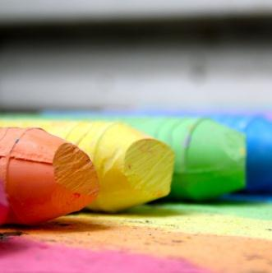
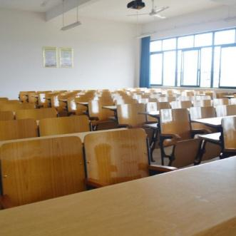

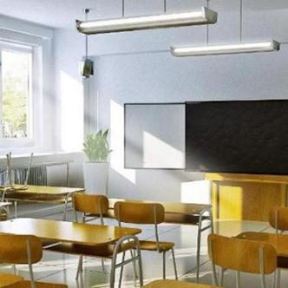
国外创意网站
Etsy (https://www.etsy.com/)
Finnstyle (https://www.finnstyle.com/)
CNNOX (https://www.connox.com/)
Spiral (http://store.spiral.co.jp/)
欧美的一个售卖创意的CtoC网站，上面有很多原创的设计师，手办DIY制品偏多。
芬兰的一家比较知名的设计用品店。
德国一家比较好的设计商店，东西都比较上档次。
日本一家货物很齐全的设计品商店。

Slide 6



国内的创意网站
1.暖岛网 (http://www.nuandao.com/)
2.哇噻网 (http://www.wowsai.com/)
2.创艺东方(http://www.cydf.com/)
也算国内比较知名的一家创意产品售卖网站，东西还算挺多的。
国内比较知名的一家C2C创意产品售卖网站。
国内一家秉承以“创意美好生活”为理念的创艺家具电商网站

Slide 7

02
选题意义与选题依据

Slide 8
选题意义与选题依据
经过调查，生活水平较高的人群，即中产阶层，对生活的品质和审美有要求，对设计比较敏感，有消费能力且不会从众。而随着人们生活水平的提高，这类人群的基数在不断壮大。那么他们对生活美学的需求体现在哪里？可以说是贯穿在他们的衣食住行生活的各个方面，怎么满足这种需求？在日常生活上人们往往会通过身边的强关系或在网络上寻找相关信息来提高对生活方面知性，但是身边的人不一定都是生活达人，而网络上信息杂乱，无法做到高效的信息获取。
而正是看中目标群众的这个特点，并且需求量大，而市场上并有这种针对性的产品出现，而本毕设就是从这获取到的灵感，集合生活达人、大咖等KOL的推荐向人们展示生活的感知和美学恰到好处的解决了目标用户的痛点。

Slide 9

03
研究的基本内容

Slide 10
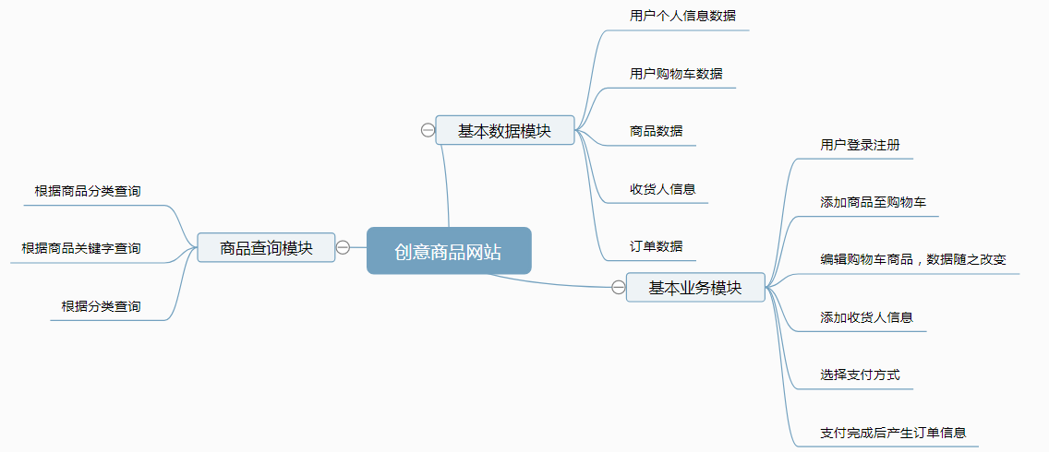
详细模块图示

Slide 11
研究的主要内容
1.登录注册
4.查看详情及凑无车编辑
实现用户的登录，注册，让每个拥有自己的账号，在登录之后，购物车就是自己之前肯能添加过的商品
实现用户能够点击查看商品详情，并且编辑需要购买的值，加入购物车后还能继续编辑
需要解决的主要问题
5.自定义收货信息
2.自主查询
实现用户自定义收货人，联系方式以及收货地址
实现商品的多功能自主查询，让用户，快速找到自己想要购买的商品
3.购物车
6.提交订单以及查看订单
实现商品的添加购物车功能，并且，在页面中的购物车中商品数量展示实时更改。
实现订单的提交，以及支付完成后的订单查看。

Slide 12
主要模块
基本数据模块
（1）用户个人信息数据，包括用户名以及登录密码
（2）用户购物车数据，包括加入购物车的各种商品的价格，类型以及数量等
（3）商品数据，经过严格筛选收集的需要经行售卖的各种创意商品数据
（4）收货人信息，包括收货人姓名，收货人联系方式，以及收货地址
（5）订单数据，用户下单购买成功后的订单数据
基本业务模块
（1）用户登录，注册
（2）用户添加商品至购物车，购物车展示以及数据随之更新
（3）用户在购物车中进行商品的编辑，包括增删改操作，数据以及展示，随之进行更新
（4）用户选择或者添加收货人具体信息，包括收货人姓名，收货人联系方式，以及收货地址。
（5）用户选择支付方式进行支付
（6）用户购买订单后产生已购买的订单详细信息
商品查询模块
（1）根据商品分类进行查询
（2）根据商品关键字进行查询
（3）根据分页进行查询

Slide 13

04
研究步骤及方法

Slide 14
研究步骤、方法及措施
研究步骤
研究步骤主要分为7个步骤，包括理论准备、需求分析、总体设计、详细设计、编码实现、系统测试、完善软件系统。每个步骤的大致工作如下：
1.理论准备：了解电商网站发展历程以及现状，了解生活美学，了解学习需要使用到的技术栈；
2.需求分析:进行需求分析。
3.总体设计：完成技术选型，确定系统的运行流程，以及各子系统之间的衔接。
4.详细设计：详细设计主要分前后台进行设计，前台设计参照主流网站的布局、展示方式，后台设计应保证灵活配置，以及良好的扩展性
5.编码实现：前端主要使用Less+Bootstrap+JQuery+Layer.js进行研发，数据接口调用，主要通过Ajax，进行数据获取，以及处理。
6.系统测试：按需求的要求测试本系统。
7.完善软件系统：根据系统测试，修改不满足需求说明书的要求或程序代码出错的程序。。

Slide 15
实现过程和措施
实现过程
01
a.整个网站采用响应式布局（用Bootstrap进行整体页面框架搭建）
b.页面样式方面以及特效布局 （用Less、jQuery、Layer.js、mo.js经行页面设计以及特效和动画展示）
c.功能数据方面 （利用jQuery、Ajax进行数据获取及处理展示）
02
措施
通过对用户需求的认真，仔细的分析研究，再结合生活美学，按照软件工程的基本原理、方法和工具（如用例图、层次图、程序流程图等）对网站架构以及设计。通过对高生活水平用户群体的详细调查和咨询，得到该网站的需求说明，再按照软件工程原理（包括需求分析、总体设计、详细设计、编码实现、系统测试等）规范流程，以最贴切最符合这些用户为目的来开发该创意商品网站，。

Slide 16
PPT模板下载：www.1ppt.com/moban/ 行业PPT模板：www.1ppt.com/hangye/
节日PPT模板：www.1ppt.com/jieri/ PPT素材下载：www.1ppt.com/sucai/
PPT背景图片：www.1ppt.com/beijing/ PPT图表下载：www.1ppt.com/tubiao/
优秀PPT下载：www.1ppt.com/xiazai/ PPT教程： www.1ppt.com/powerpoint/
Word教程： www.1ppt.com/word/ Excel教程：www.1ppt.com/excel/
资料下载：www.1ppt.com/ziliao/ PPT课件下载：www.1ppt.com/kejian/
范文下载：www.1ppt.com/fanwen/ 试卷下载：www.1ppt.com/shiti/
教案下载：www.1ppt.com/jiaoan/ PPT论坛：www.1ppt.cn
感谢聆听 批评指导
汇报人：周鹏

